Slide 1

INGENIERIA EN SISTEMAS COMPUTACIONALES
MATERIA:
Programación Web
TEMA:
HISTORIA DE INTERNET
ALUMNO:
José Luis Silva Martínez
Fecha: 03/02/15

Slide 2
Historia de Internet
ANTECEDENTES Y PRIMEROS AÑOS:
Con más de 30 años a su espalda, Internet ha sabido hacerse un hueco en las vidas de más de 300 millones de personas. Lo que en principio se presentaba como un simple sistema de comunicaciones diseñado en 1969 por el ejército de los Estados Unidos, para su funcionamiento en caso de ataque enemigo, ha logrado convertirse hoy en el fenómeno socioeconómico por excelencia.
Proyecto RAND
Un método de conectar computadoras, prevalente sobre los demás, se basaba en el método de la computadora central o unidad principal, que simplemente consistía en permitir a sus terminales conectarse a través de largas líneas alquiladas.

Slide 3
Historia de Internet
ANTECEDENTES
En octubre de 1962, Licklider fue nombrado jefe de la oficina de procesado de información DARPA, y empezó a formar un grupo informal dentro del DARPA del Departamento de Defensa de los Estados Unidos para investigaciones sobre ordenadores más avanzadas.
Como parte del papel de la oficina de procesado de información, se instalaron tres terminales de redes:
TERMINAL 1: System Development Corporation en Santa Monica
TERMINAL2: otra para el Proyecto Genie en la Universidad de California (Berkeley) TERMINAL 3: proyecto Multics en el Instituto Tecnológico de Massachusetts.
La necesidad de Licklider de redes se haría evidente por los problemas que esto causó.

Slide 4
Historia de Internet
ARPANET (1969)
Todo comenzó con la creación del proyecto ARPANET (Advanced Research Project Agency Net) por parte del Gobierno estadounidense. Ya en los años setenta comenzaron a unirse a la Red empresas e instituciones educativas, desmarcándose así del ámbito estrictamente militar.
PROTOCOLO TCP/IP (1974)
Como solución a los protocolos de red diferentes, que no permitian la comunicación, Vinton Cerf junto con Bob Kahn publicó el Protocolo para Intercomunicación de Redes por paquetes, en el que se detallaban las características del nuevo protocolo TCP/IP (Transfer Control Protocol/Internet Protocol), cuya definición como estándar culminó en 1982.
DNS (80’s)
Durante la década de los 80, la Red se expandió en gran medida gracias a la conexión de un gran número de ordenadores. Fue entonces cuando se creó el sistema de denominación de dominios (DNS, Domain Name System).
En los noventa se introdujo la World Wide
Web (WWW), que se hizo común. En la década de 1980, tecnologías que reconoceríamos como las bases de la moderna Internet, empezaron a expandirse por todo el mundo.

Slide 5
Historia de Internet
En 1984 Japón continuó conectándose a NSFNet (Red universitaria científica) en 1989 e hizo de anfitrión en la reunión anual de The Internet Society
Réseaux IP Européens (RIPE), 1989
Inicialmente un grupo de administradores de redes IP que se veían regularmente para llevar a cabo un trabajo coordinado.
La situación se mantuvo hasta 1989, cuando el Laboratorio Europeo de Física de Partículas (CERN) se inició en el desarrollo de una especificación para facilitar el acceso a sus bases de datos, denominada Protocolo de Transferencia de Hipertexto (HTTP).
La definición de este protocolo promovió la aparición de la World Wide Web (WWW), concepto con el que hoy se conoce popularmente a Internet.
El primer ISP de marcaje telefónico, world.std.com, se inauguró en 1989
En el año 1990, ARPANET había sido superado y reemplazado por nuevas tecnologías de red
Singapur desarrolló TECHNET en 1990, y Thailandia consiguió una conexión a Internet global entre la Universidad de Chulalongkorn y UUNET en 1992.

Slide 6
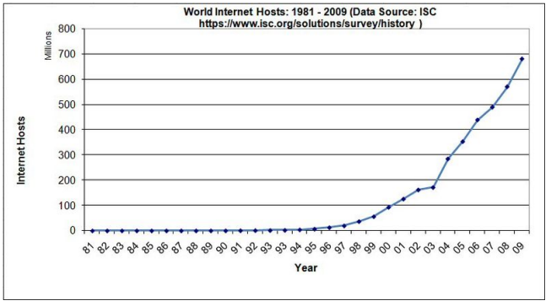
Historia de Internet
APERTURA DE LA RED AL COMERCIO

Slide 7
Historia de Internet
APERTURA DE LA RED AL COMERCIO
En 1992, se formó una sociedad profesional, la Internet Society (Sociedad de Internet), y la IETF se transfirió a una división de la primera, como un cuerpo de estándares internacionales independiente.
En 1991, Tim Berners-Lee fue el primero en desarrollar una implementación basada en red de concepto de hipertexto.
Los expertos generalmente están de acuerdo, sin embargo, que el punto decisivo para la World Wide Web comenzó con la introducción de Mosaic en 1993, un navegador web con interfaz gráfica desarrollado por un equipo en el National Center for Supercomputing Applications
Mosaic fue finalmente suplantado en 1994 por Netscape Navigator de Andreessen, que reemplazó a Mosaic como el navegador web más popular en el mundo.
En cualquier caso, hubo que esperar a 1995 para que se produjera el gran boom de la Internet comercial. A partir de entonces, comenzó a incrementarse de una manera casi exponencial el número de servicios que operaban en la Red. Dicha explosión dio origen en 1998 a un nuevo concepto: Internet2.

Slide 8
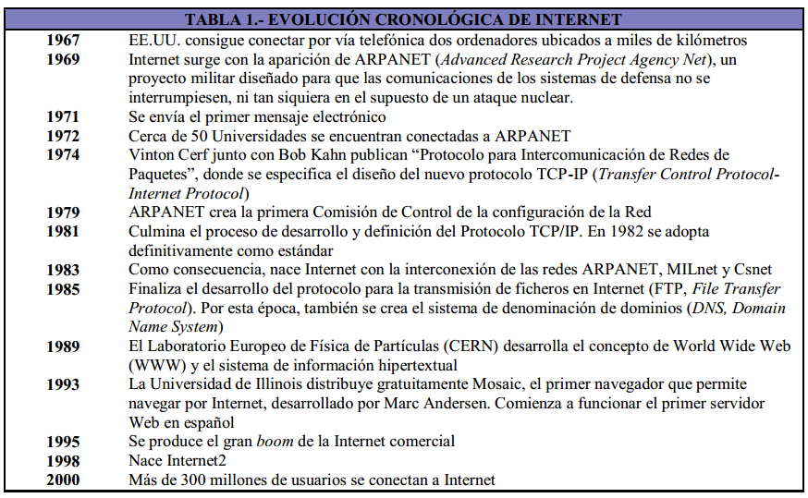

Slide 9
Historia de Internet
APERTURA DE LA RED AL COMERCIO
Otro de los primeros buscadores, Lycos, fue creado en 1993 como un proyecto universitario, y fue el primero en conseguir éxito comercial
El primer buscador web completamente de texto fue WebCrawler en 1994.
Durantes los últimos años de 1990, tanto los directorios web como los buscadores web eran populares—Yahoo! (fundado en 1995) y Altavista (fundado en 1995) fueron los respectivos líderes de la industria.
NAPSTER 1998
Por agosto de 2001, el modelo de directorios había comenzado a ceder ante el de buscadores, mostrando el surgimiento de Google (fundado en 1998), que había desarrollado nuevos enfoques para el ordenamiento por relevancia.

Slide 10
Historia de Internet
APERTURA DE LA RED AL COMERCIO
La burbuja .com estalló el 10 de marzo de 2000, cuando el índice NASDAQ compuesto fuertemente por valores tecnológicos hizo su máximo en 5048,62 (máximo intradía 5132,52), más del doble de su valor un año anterior.

Slide 11
1969 Se contruye Arpanet
1972 Invención de E-mail
1977 Primer modem
1979 USENET paralelo a ARPANET, personas ajenas a la investigacion
1979 Se crean los primeros foros de discusión
Se crean los DNS
1984 1000 servidores conectados entre si
1988 El primer programa para chatear en vivo, el IRC
1989 WWW y HTML
1990 La cifra de servidores conectados supera el millon
1990 Archie el primer motor de busqueda en internet
1991 Tim Berners Lee muesra la WWW al mundo , internet basado en hipertexto

Slide 12
1993 Primer Navegador Mosaic
1995 Nace Hotmail competencia de netscape
1995 Estudiantes de Stanford lanzan Yahoo
1996 Nace Hotmail
1997 Nace el termino blog weblog
1998 Nace google
1998 Napster Inicio la comunicación P2P
1999 Nace messenger
2000 La cifra de servidores conectados supera los 100 millones
2001 Nace wikipedia la enciclopedia mas grande del universo
2002
Friendster Redes Sociales
2003 Apple lanza itunes
2004 Web 2.0 Internet se hace colaborativo
2004 Nace Facebook 1200 millones de usuarios activos
2005 Nace Youtube
2006 Nace twiiter
2007
Mobile Web advances
2012
Internet Mobile
2014
Internet registra mas de 2500 millones de personas conectadas en el mundo
1900 millones usan redes sociales y existen mas de 6500 millones de suscriptores a telefonia movil.

Slide 13
https://prezi.com/76qpmte0p9fx/breve-historia-de-internet/

